Slide 1
Situação Epidemiológica da covid-19 no Brasil, com enfoque na Amazônia Legal
Audiência pública sobre a “política de enfrentamento à pandemia do Covid-19 na Amazônia, o plano de vacinação e a disponibilidade de leitos de UTI para a região”
Brasília, 10 de maio de 2021.

Slide 2
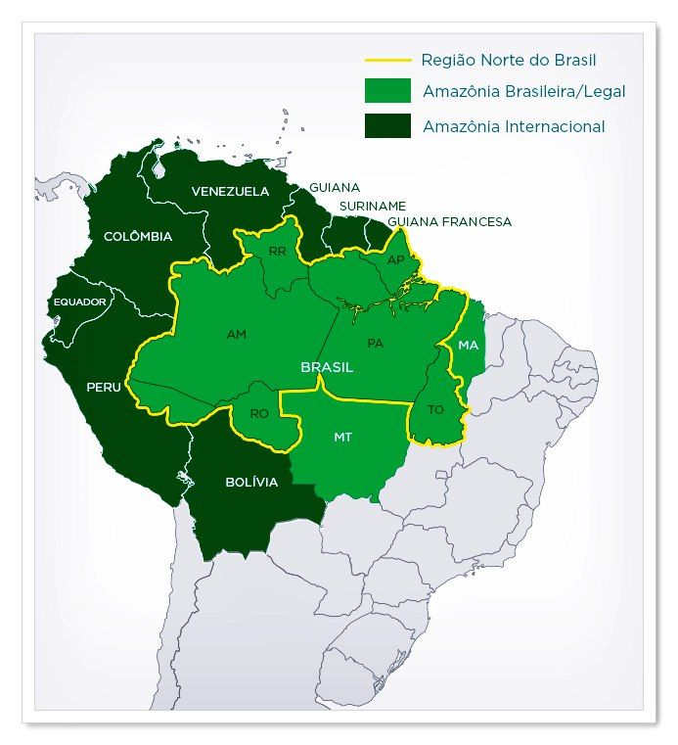
Acre Amapá Amazonas Mato Grosso Maranhão (oeste) Pará Rondônia Roraima Tocantins Total Amazônia Legal: ~27.640.000 pessoas

Slide 3
Situação epidemiológica da covid-19
Amazônia Legal (SE 17)
Situação epidemiológica da covid-19
Brasil (SE 17)
Total de casos acumulados
Total de óbitos acumulados
Taxa de incidência
Taxa de mortalidade
2.082.068
54.018
7.532,0 casos/100 mil hab.
195,4 óbitos/100 mil hab.
Letalidade
3,9%
Total de casos acumulados
Total de óbitos acumulados
Taxa de incidência
Taxa de mortalidade
14.725.975
406.437
6.954,2 casos/100 mil hab.
191,9 óbitos/100 mil hab.
Letalidade
4,1%
Fonte: Secretarias Estaduais de Saúde
Dados de Fevereiro de 2020 até a Semana Epidemiológica 17 (25/04 a 01/05/2021)

Slide 4
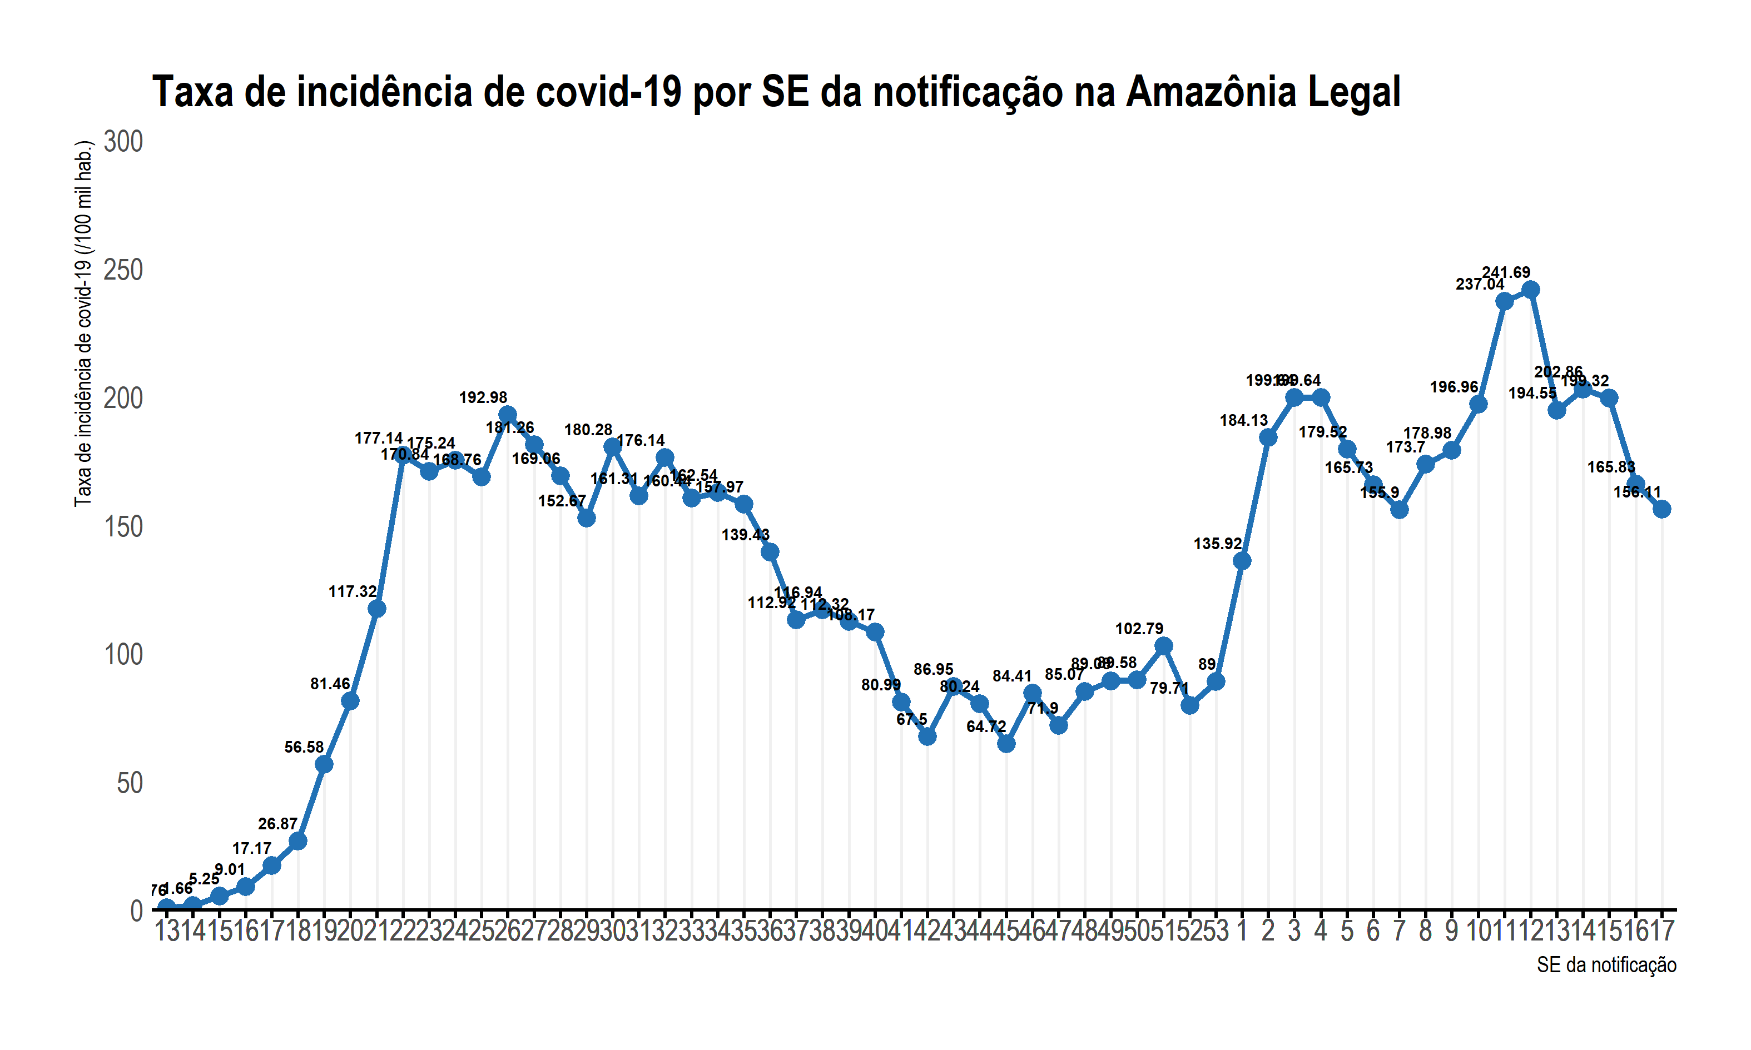
Situação epidemiológica da covid-19 - Amazônia Legal (01/05/2021)
Taxa de incidência para a SE 17 - Amazônia Legal
156,1 casos/100 mil habitantes
Taxa de incidência para a SE 17 - Brasil
197,3 casos/100 mil habitantes
Fonte: Secretarias Estaduais de Saúde

Slide 5
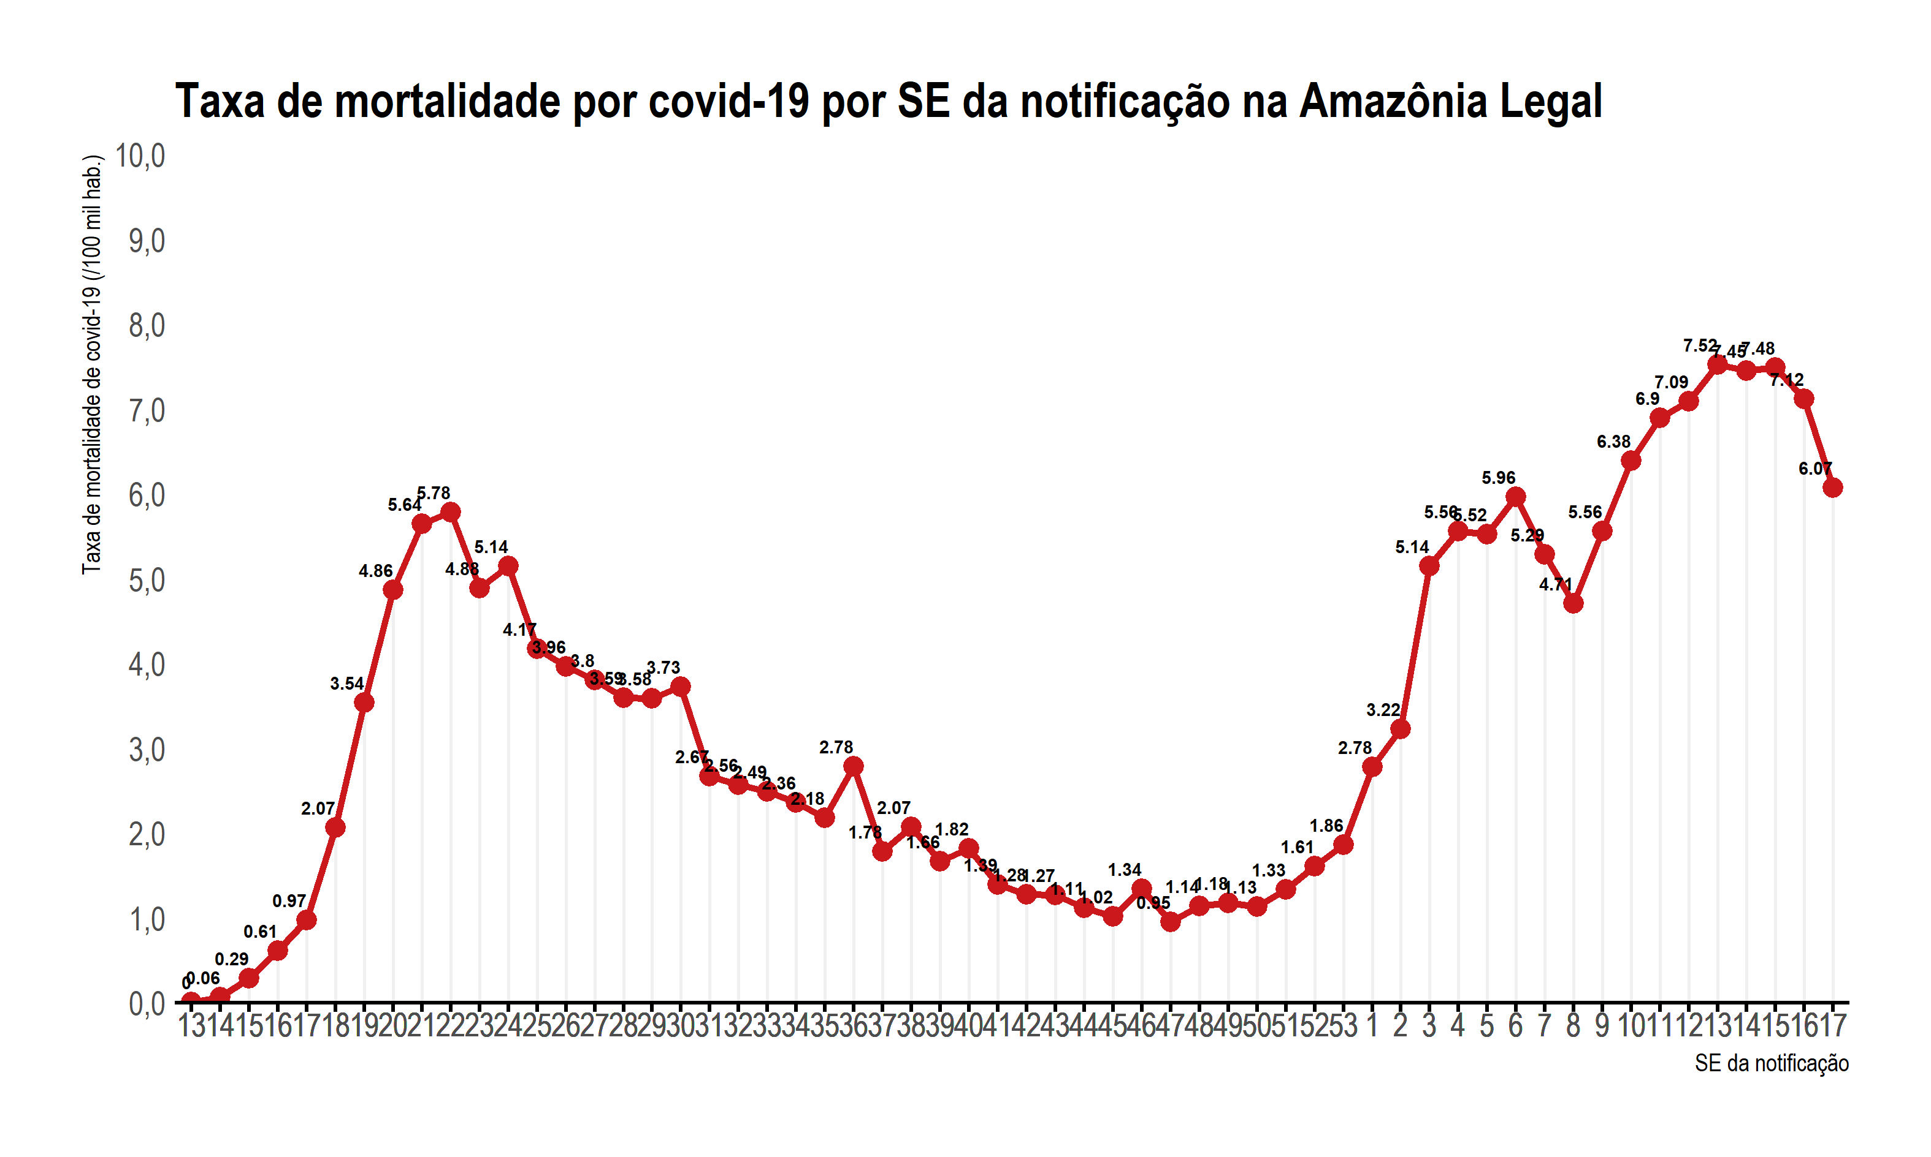
Situação epidemiológica da covid-19 - Amazônia Legal (01/05/2021)
Taxa de mortalidade para a SE 17 - Amazônia Legal
6,1 óbitos/ 100 mil habitantes
Taxa de incidência para a SE 17 - Brasil
8,0 óbitos/100 mil habitantes
Fonte: Secretarias Estaduais de Saúde

Slide 6
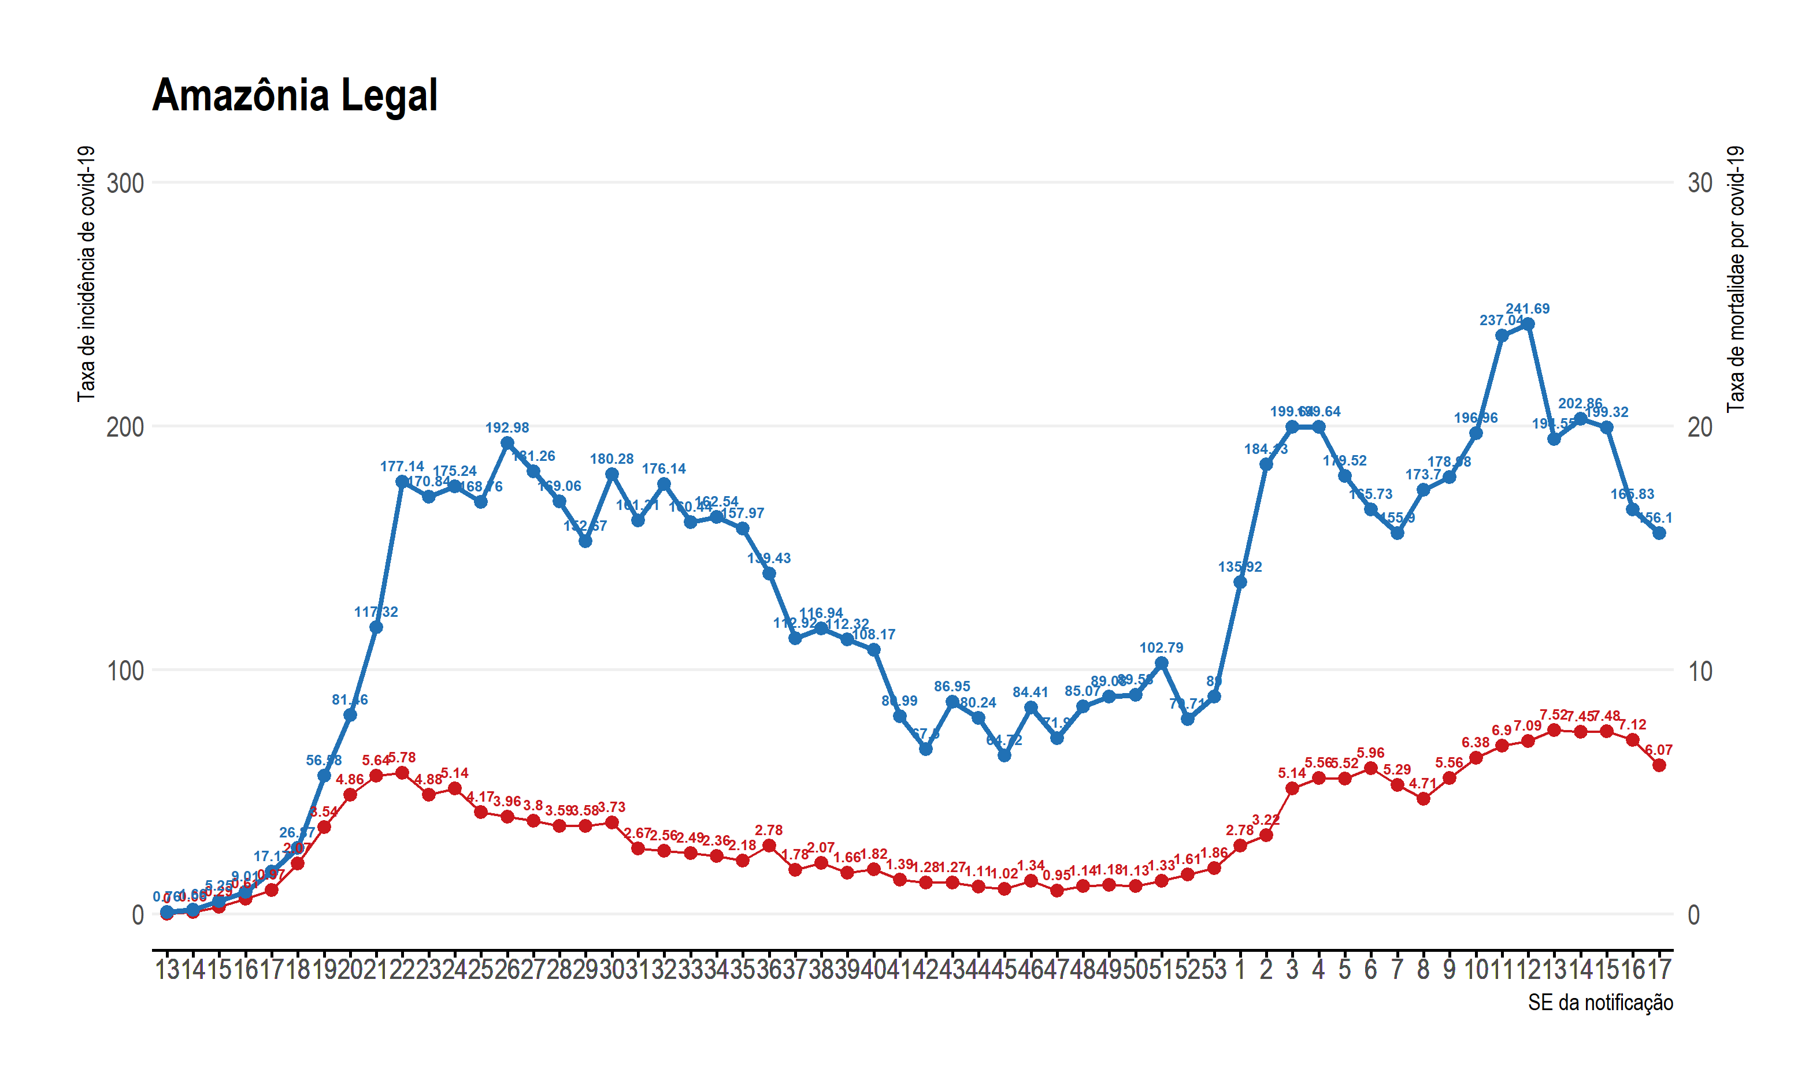
Situação epidemiológica da covid-19 - Amazônia Legal (01/05/2021)
Dinâmica da taxa de incidência em relação a taxa de mortalidade
Taxa de incidência nas últimas Semanas Epidemiológicas
SE 17 em relação a SE 16:
5,9%
SE 16 em relação a SE 15:
16,8%
SE 15 em relação a SE 14:
1,7%
Taxa de mortalidade nas últimas Semanas Epidemiológicas
SE 17 em relação a SE 16:
14,7%
SE 16 em relação a SE 15:
4,9%
SE 15 em relação a SE 14:
⬆0,4%
--Taxa de incidência -- Taxa de mortalidade
Fonte: Secretarias Estaduais de Saúde

Slide 7
Situação epidemiológica da covid-19 - Amazônia Legal (01/05/2021)
Municípios com maiores números de casos:
Manaus – 169.773 casos absolutos (incidência = 7.648,9 casos/100 mil habitantes)
Belém – 95.751 casos absolutos (incidência = 6.384,9 casos/100 mil habitantes)
Cuiabá – 77.137 casos absolutos (incidência = 12.479,2 casos/100 mil habitantes)
Boa Vista – 73.435 casos absolutos (incidência = 17.499,0 casos/100 mil habitantes)
Porto Velho – 73.304 casos absolutos (incidência = 13.591,1 casos/100 mil habitantes)
Municípios com maiores taxas de incidência:
Japurá – 35.362,1 casos/100 mil habitantes (796 casos)
Itapiranga – 32.231,9 casos/100 mil habitantes (2.975 casos)
Jacareacanga – 29.604,7 casos/100 mil habitantes (2.247 casos)
Lago dos Rodrigues– 25.110,1 casos/100 mil habitantes (2.224 casos)
Vitória do Jari – 23.341,9 casos/100 mil habitantes (3.794 casos)
Dados de Fevereiro de 2020 até a Semana Epidemiológica 17 (25/04 a 01/05/2021)

Slide 8
Situação epidemiológica da covid-19 - Amazônia Legal (01/05/2021)
Municípios com maiores números de óbitos:
Manaus – 8.778 óbitos absolutos (mortalidade = 395,5 óbitos /100 mil habitantes )
Belém – 4.489 óbitos absolutos (mortalidade = 299,3 óbitos /100 mil habitantes )
Cuiabá – 2.640 óbitos absolutos (mortalidade = 427,1 óbitos /100 mil habitantes )
Porto Velho – 2.199 óbitos absolutos (mortalidade = 407,7 óbitos /100 mil habitantes )
São Luís – 1915 óbitos absolutos (mortalidade = 172,7 óbitos /100 mil habitantes )
Municípios com maiores taxas de mortalidade:
Lago dos Rodrigues – 700,0 óbitos /100 mil habitantes (62 óbitos)
Pimenteiras do Oeste – 698,3 óbitos /100 mil habitantes (15 óbitos)
Itaúba – 621,0 óbitos /100 mil habitantes (23 óbitos)
Pontes e Lacerda– 434,7 óbitos /100 mil habitantes (199 óbitos)
Guajará-Mirim – 433,9 óbitos /100 mil habitantes (202 óbitos)
Dados de Fevereiro de 2020 até a Semana Epidemiológica 17 (25/04 a 01/05/2021)

Slide 9
Obrigada!
gov.br/saude

